Slide 1


Notes:
Inleiding (2 min)
Welkom terug Graad 12's. Vandag gaan ons aanbeweeg en die volgende onderwerpe bespreek:
Die beginsels van billikheid en regstelling.
Die werwingsproses.
Die funksies van vakbonde en georganiseerde arbeid.
Die leerders sal aan die einde van die les 'n kort skriftelike aktiwiteit doen, daarom moet hulle aantekeninge of 'n opsomming van hierdie les in hulle werkboek maak terwyl u deur die aanbieding werk.

Slide 2

Billikheid & Gelykheid
Notes:
Onderrig & Klasbespreking (2 min)
Billikheid en gelykheid is woorde wat ons gereeld hoor. Vra leerders wat hulle begrip van hierdie twee terme is. (Laat 2 minute toe vir bespreking.)

Slide 3
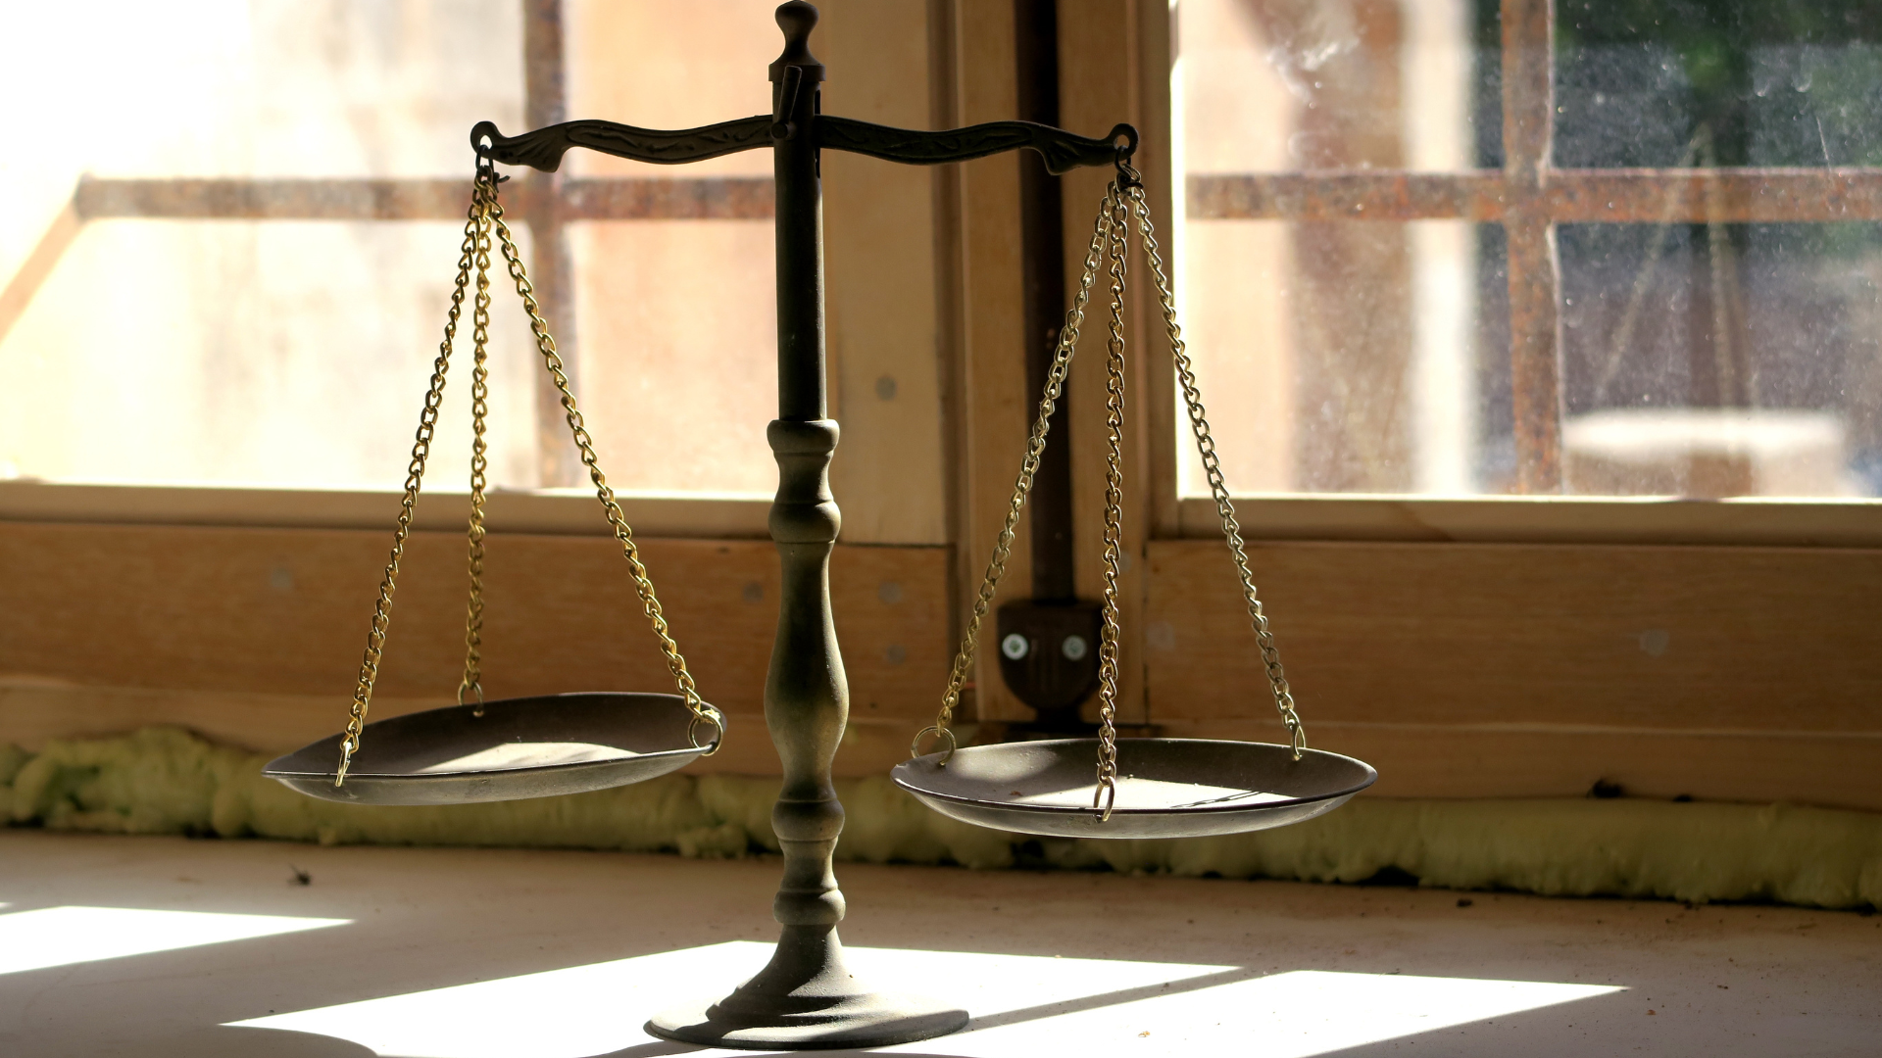
BILLIKHEID
Notes:
Onderrig & Klasbespreking (2 min)
Die term "billikheid" verwys na regverdigheid en geregtigheid en word onderskei van gelykheid wat beteken om dieselfde voordele aan almal te verskaf.
Billikheid beteken dat ons moet besef dat almal nie dieselfde vertrekpunt in hul loopbane het nie. Ons moet wanbalanse erken en regstel.
Die proses is deurlopend en vereis dat ons opsetlike en onopsetlike hindernisse wat uit vooroordeel of sistemiese strukture ontstaan, identifiseer en oorkom.
Billikheid in die werkplek behels die versekering dat alle werknemers toegang tot dieselfde geleenthede en hulpbronne het, en regverdig behandel word.
Billikheid beteken dat werknemers waardeer word op grond van hul vaardighede, kennis en nie op grond van hul persoonlike eienskappe nie.

Slide 4

GELYKHEID
Notes:
Onderrig & Klasbespreking (2 min)
Gelykheid beteken eenvoudig dat almal op presies dieselfde manier behandel word, ongeag hul behoeftes of individuele verskille. Billikheid beteken dat almal voorsien word van wat hulle nodig het om te slaag.
Dit is belangrik om tussen billikheid en gelykheid te onderskei.

Slide 5
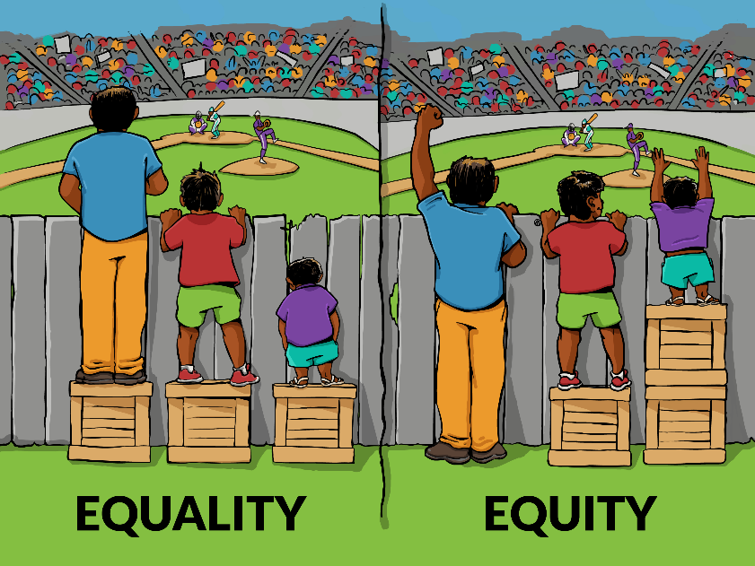
Byvoorbeeld
[Bron: Interaction Institute for Social Change | Kunstenaar: Angus Maguire Toegangsdatum: 20 Mei 2024]
Notes:
Onderrig & Klasbespreking (3 min)
Gebruik die voorbeeld om die verskil te illustreer: Stel jou voor 'n groep mense van verskillende lengtes kyk na 'n sportwedstryd agter 'n heining. Gelykheid gee vir elke persoon 'n boks om op te staan sodat hulle 'n beter uitsig kry. Billikheid gee vir elke persoon 'n boks wat die regte hoogte vir hul lengte is sodat hulle almal dieselfde uitsig het.
As ons na hierdie prent kyk beteken GELYKHEID om vir almal dieselfde ding te gee. Elke persoon het dieselfde grootte boks om op te staan. Maar kan hulle almal sien? Het hulle almal dieselfde grootte boks nodig?
BILLIKHEID, aan die ander kant, beteken dat elke persoon kry wat hulle individueel nodig het om die geleentheid effektief te kan sien.

Slide 6

Billikheid & Regstelling
Notes:
Onderrig & Klasbespreking (4 min)
Gelykheid in die werkplek beteken om ekstra werksgeleenthede of voordele te bied aan mense wat in die verlede onregverdig behandel is weens hul ras, geslag, seksuele oriëntasie, fisiese verskille, huwelikstatus, gestremdheid, godsdiens, MIV-status, geloof, politieke mening, kultuur, taal en geboorte.
Regstelling beteken om onregte reg te stel deur 'n oplossing te verskaf of vergoeding te gee om regverdigheid in die Suid-Afrikaanse werkplek te herstel. In die konteks van arbeidswette sluit regstelling aktiewe stappe in om die nadele wat aangewese groepe (mense van kleur, vroue of mense met gestremdhede) ervaar, reg te stel. Dit is om te verseker dat hulle in alle beroepskategorieë en -vlakke in die arbeidsmag billik verteenwoordig word.
Daar word gepoog om nadele van die verlede reg te stel en om voorheen benadeelde mense soos vroue en mense met gestremdhede te bevorder.
Binne die konteks van arbeidswette behels regstelling aktiewe maatreëls om die nadele in indiensneming wat deur aangewese groepe (mense van kleur, vroue of mense met gestremdhede) ervaar word, reg te stel om hul billike verteenwoordiging in alle beroepskategorieë en -vlakke in die arbeidsmag te verseker.

Slide 7
Diensbillikheid vs. Regstellende Aksie
Regstellende Aksie
Diensbillikheid
Regstellende aksie handel oor billike werksgeleenthede en billike verteenwoordiging in alle beroepsgroepe en -vlakke in die werkplek.
diensbillikheid dui op die aantal werkers uit verskillende groepe in die werkplek. Diensbillikheid word dus deur regstellende aksie bereik.
Notes:
Onderrig & Klasbespreking (4 min)
Regstellende aksie is 'n beleid wat gemik is op die uitbreiding van werks- en opvoedkundige geleenthede vir diegene wat in die samelewing onderverteenwoordig word. Dit fokus spesifiek op groepe met historiese lae verteenwoordiging in leierskaps- en professionele rolle en word dikwels beskou as 'n manier om diskriminasie teen hierdie groepe te bekamp.
Wat is die verskil tussen diensbillikheid en regstellende aksie? (Laat leerders toe om te probeer antwoord voordat u verduidelik).
Regstellende aksie handel oor billike werksgeleenthede en billike verteenwoordiging in alle beroepsgroepe en -vlakke in die werkplek, terwyl diensbillikheid dui op die aantal werkers uit verskillende groepe in die werkplek. Diensbillikheid word dus deur regstellende aksie bereik.
Wat sê die wet oor regstellende aksie?
Die Wet op Gelyke Indiensneming het ten doel om ongeregtighede van die verlede reg te stel deur regstellendeaksiemaatreëls in werking te stel.
Volgens die wet is dit nie onbillike diskriminasie om regstellende aksie te bevorder nie, solank dit in lyn is met die wet. Dit is ook nie onbillike diskriminasie om 'n persoon te verkies of uit te sluit op grond van 'n inherente werksvereiste nie.
Regstellende aksie verwys na maatreëls wat daarop gemik is om te verseker dat gekwalifiseerde werknemers uit spesifieke groepe gelyke werksgeleenthede ontvang en billik verteenwoordig word in alle beroepskategorieë en -vlakke van die arbeidsmag.

Slide 8

WERWING
Notes:
Onderrig & Klasbespreking (4 min)
Kom ons vestig ons aandag op die werwingsproses. Dié van julle wat Besigheidstudies doen – kan julle 'n definisie van "werwing" met die klas deel?
Werwing is die proses waarin gekwalifiseerde personeel gewerf en aangestel word om vakatures in 'n organisasie te vul. Dit word gewoonlik hanteer deur werwers en menslikehulpbronbestuurders.
Die werwingsproses bestaan uit verskeie fases, van die beplanning van posbeskrywings tot die onderhoudsproses.
Dit is 'n deurlopende proses aangesien werknemers met die oog op ander geleenthede mag bedank, bevorder kan word, of uiteindelik aftree. Dit vereis konstante aandag aangesien nuwe vaardighede en talente voortdurend binne die organisasie benodig word.
Die hoofdoel van werwing is om die regte kandidate vir 'n spesifieke pos te vind.
Dit begin met aktiewe soektogte na potensiële kandidate om die vakature te vul.
Die doel is om gekwalifiseerde kandidate te lok terwyl regverdigheid, vertroulikheid, diversiteit, en billikheid in ag geneem word.
Werwingstendense verander om by die ontwikkelende besigheids- en marktoestande aan te pas.
Baie organisasies en werwers verkies tans aanlyn werwing bo tradisionele metodes. Gratis aanlyn platforms bied 'n wye reikwydte vir werwers en werkgewers om met potensiële kandidate kontak te maak.

Slide 9

Sosiale Media & Werwing
Notes:
Onderrig & Klasbespreking (3 min)
Sosiale media word ook gebruik om potensiële kandidate vir vakante poste te werf. Dit sluit in die gebruik van aanlyn platforms vir die oplaai van CV's en die voer van digitale / aanlyn onderhoude of werwingsvergaderings, waarvan sommige selfs kontinentaal kan wees.
Alhoewel sosiale media gebruik word om vakatures te adverteer, is daar 'n ander kant om in ag te neem, naamlik dat toekomstige werkgewers heel moontlik na jou sosiale media mag kyk en sien watter tipe plasings jy maak.
Dit bring ons by 'n belangrike vraag: wat van die gebruik van sosiale media vir werk soek? Beteken dit dat alles wat jy vandag plaas, iets in jou toekoms gaan beteken beteken? Ons moet dink aan die boodskap wat ons sosialemedia-aktiwiteite aan toekomstige werkgewers kan stuur. Dit wat ons plaas, kan 'n indruk oor ons waardes, etiek, en selfs ons professionele gedrag skep. Daarom is dit belangrik om bewus te wees van wat ons op sosiale media platforms deel en om te verseker dat ons profiele 'n professionele en gunstige beeld van ons uitstraal.
Wat dink julle? Hoe belangrik is jou sosialemedia-aktiwiteite vir jou toekomstige loopbaan?
Laat een of twee leerders toe om op hierdie vrae te reageer.

Slide 10
VAKBONDE
'n Vakbond is "'n vereniging van werknemers wie se hoofdoel dit is om verhoudings tussen die werknemers en werkgewers, insluitend enige werkgewersorganisasies, te reguleer."
Notes:
Onderrig & Klasbespreking (5 min)
Ons laaste onderwerp vir vandag is VAKBONDE – Kan iemand 'n definisie van 'n vakbond deel?
Volgens die Wet op Arbeidsverhoudinge is 'n vakbond "'n vereniging van werknemers wie se hoofdoel dit is om verhoudinge tussen die werknemers en werkgewers, insluitend enige werkgewersorganisasies, te reguleer."
Vakbonde word gevorm om die belange van werkers in spesifieke bedrywe te verteenwoordig en te beskerm. Hulle speel 'n kritieke rol in die onderhandeling van lone, voordele en werksomstandighede met werkgewers.
Sleutelfunksies van vakbonde in Suid-Afrika:
Kollektiewe bedinging: Vakbonde onderhandel namens hul lede met werkgewers vir beter lone, werksomstandighede en ander diensvoorwaardes.
Verteenwoordiging in geskille: Vakbonde verteenwoordig hul lede in geskille met werkgewers, insluitend griewe en dissiplinêre optrede.
Voorspraak vir werkersregte: Vakbonde pleit vir die regte en belange van werkers, wat dikwels arbeidswetgewing en -beleid beïnvloed.
Versekering van gesondheid en veiligheid: Vakbonde speel 'n belangrike rol om werkplekveiligheid en nakoming van gesondheids- en veiligheidsregulasies te verseker.
Opvoeding van lede: Vakbonde voed hul lede op ten opsigte van hul regte, verantwoordelikhede en ontwikkelings in die arbeidsreg.
Die impak van vakbonde op die werkplek:
Verbeterde werksomstandighede: Vakbonde het deur middel van kollektiewe bedinging 'n belangrike rol gespeel om beter werksomstandighede vir Suid-Afrikaanse werkers te verseker.
Bevordering van gelykheid en regverdigheid: Vakbonde pleit vir gelyke behandeling en uitskakeling van diskriminasie in die werkplek.
Oplossing van arbeidsgeskille: Deur 'n gestruktureerde meganisme vir geskilbeslegting te verskaf, help vakbonde om industriële harmonie te handhaaf.

Slide 11
Vakbonde speel 'n belangrike rol in die Suid-Afrikaanse werkplek en dra aansienlik by tot die beskerming en bevordering van werkers se regte en belange.
Notes:
Onderrig & Klasbespreking (1 min)
Vakbonde speel 'n belangrike rol in die Suid-Afrikaanse werkplek en dra tot die beskerming en bevordering van werkers se regte en belange by.
Dit is belangrik dat alle belanghebbendes in die arbeidsmark vakbonde se funksies en impak te verstaan.
Met die voortdurende ontwikkeling van die arbeidsmag is die rol van vakbonde meer relevant as ooit tevore omdat hulle na billike en regverdige arbeidspraktyke strewe.

Slide 12

Vrae?
Aktiwiteit in Pare &
Refleksie
Notes:
Aktiwiteit in Pare & Refleksie (8 min)
Leerders moet die paskolomme aktiwiteit in Aktiwiteit 1 (Les 3 – Werkkaart) voltooi. Laat leerders toe om hul antwoorde na te gaan (beskikbaar op Les 3 – Werkkaart MEMO).
In die laaste paar minute kan leerders die refleksievrae in Aktiwiteit 2 (Les 3 – Werkkaart) voltooi.

